Slide 1

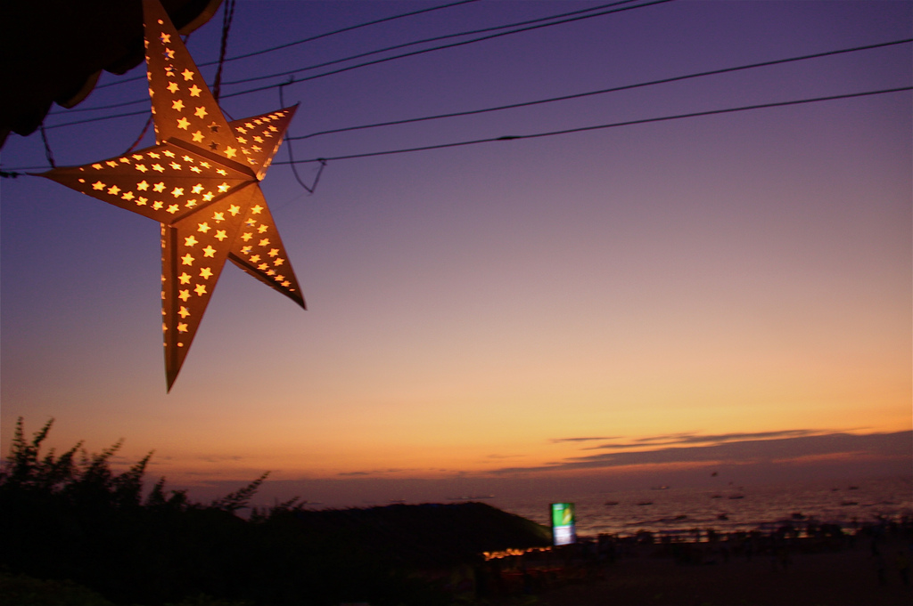



CURIOSIDADES
DE LA
NAVIDAD
José Luis

Slide 2

La Navidad es una de las fiestas más importantes del Cristianismo –junto con la Pascua y Pentecostés–, que celebra el nacimiento de Jesucristo en Belén. Esta fiesta se celebra el 25 de diciembre por la Iglesia Católica, la Iglesia Anglicana, algunas otras Iglesias protestantes y la Iglesia Ortodoxa Rumana; y el 7 de enero en otras Iglesias Ortodoxas, ya que no aceptaron la reforma hecha al calendario juliano, para pasar a nuestro calendario actual, llamado gregoriano, del nombre
de su reformador, el Sumo Pontífice Gregorio XIII.

Slide 3
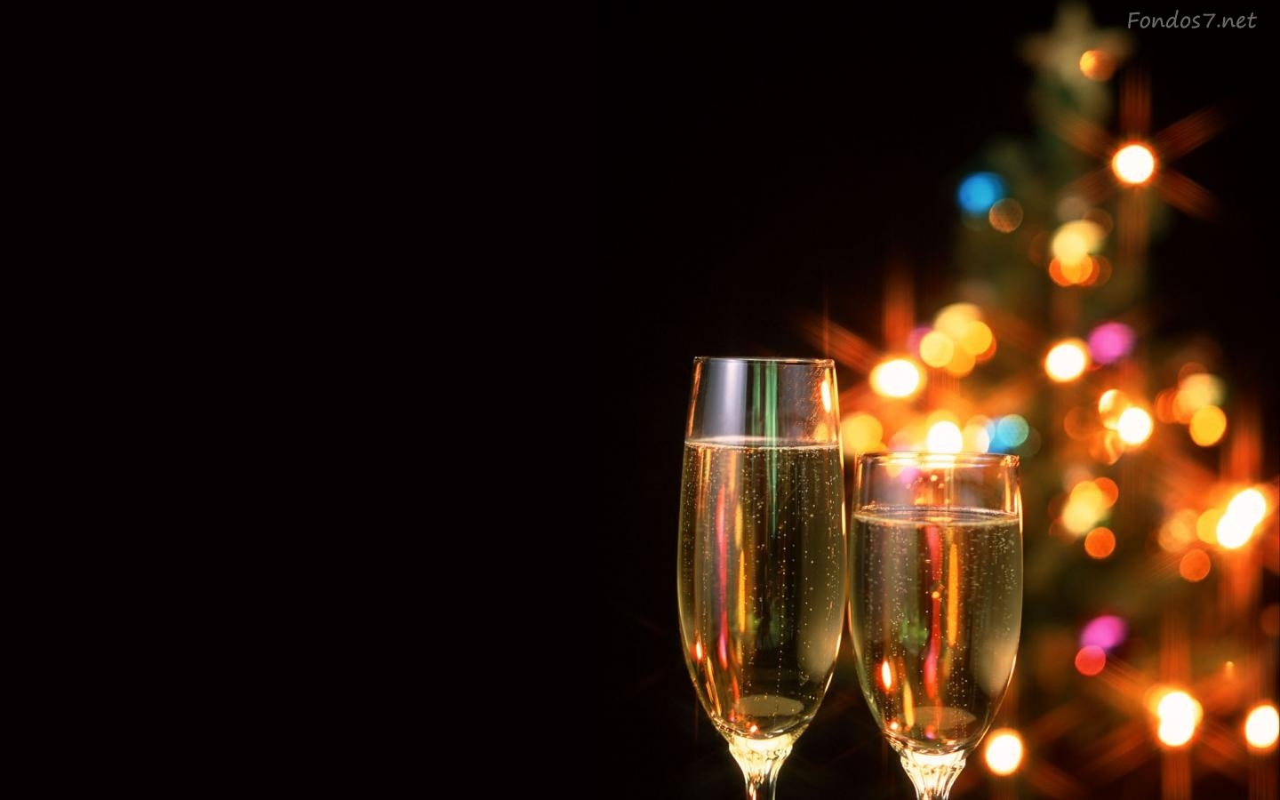
La bebida navideña con que más frecuentemente se brinda en las Fiestas, es la sidra.

Slide 4
Los angloparlantes utilizan el término Christmas, cuyo significado es ‘misa (mass) de Cristo’. En algunas lenguas germánicas, como el alemán, la fiesta se denomina Weihnachten, que significa ‘noche de bendición’. Las fiestas de la Navidad se proponen, como su nombre indica, celebrar la natividad (es decir, el nacimiento)
de Jesús de Nazaret.

Slide 5
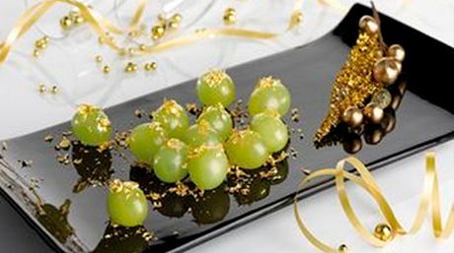
Comer las uvas
Es una costumbre reciente, nacida en el primer tercio del siglo XX.

Slide 6
Aunque para algunos historiadores la celebración de la Navidad histórica debería situarse en primavera (entre abril y mayo), y para otros, siguiendo el relato de Lucas 2:8, que indica que la noche del nacimiento de Jesús, los pastores cuidaban los rebaños al aire libre y que el cielo estaba lleno de estrellas, es poco probable que este acontecimiento hubiera ocurrido en el invierno (hemisferio norte). La Iglesia cristiana mantiene el 25 de diciembre como fecha convencional, puesto que en la primavera u otoño la Iglesia celebra la Pascua.

Slide 7
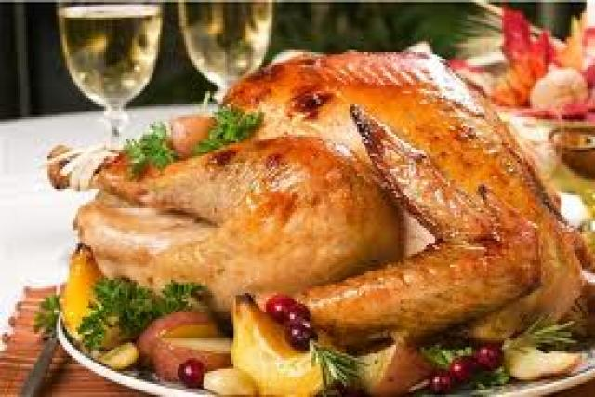
El pavo de Nochebuena, tiene su origen en México, donde los Aztecas lo dieron a probar a Hernán Cortés, al que le fascinó y lo llevó a España.

Slide 8
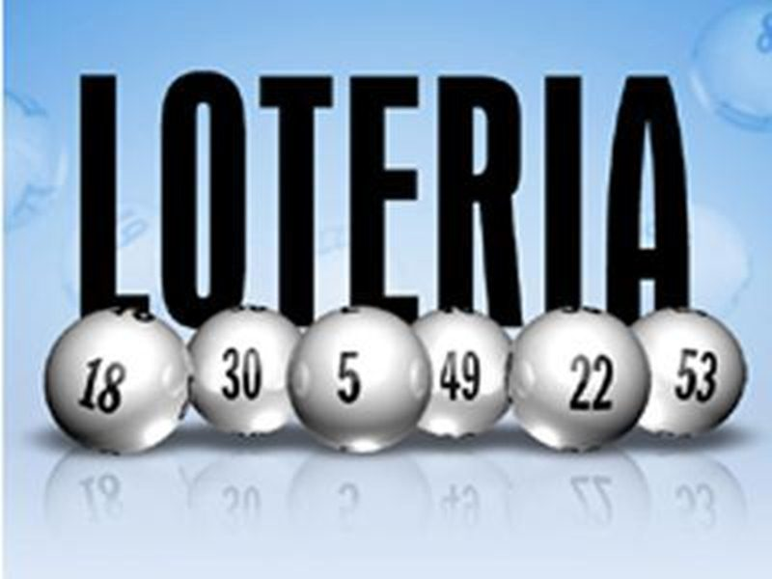
El primer sorteo de la Lotería de Navidad se celebró en Cádiz, España en 1812.

Slide 9
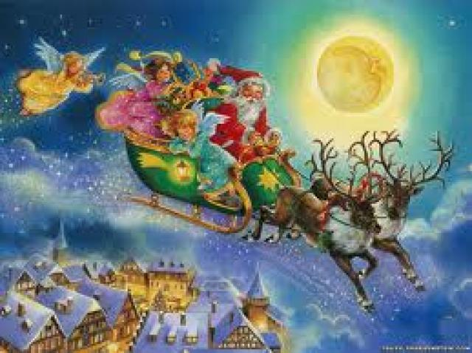
El nombre de Santa Claus hace referencia a San Nicolás de Bari, que fue obispo de Myra y que destacó por su enorme bondad, sobre todo con los niños.

Slide 10
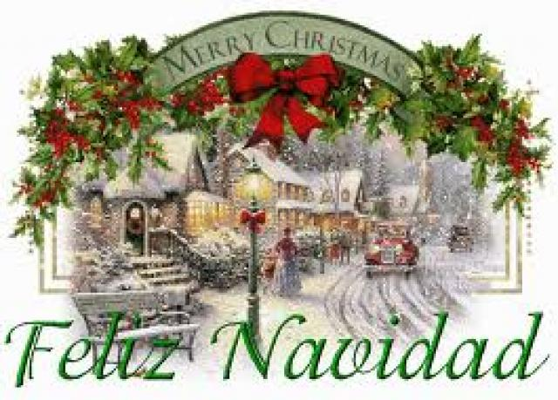
El 25 de diciembre de 1492 se celebró la primera Navidad en tierras AMERICANAS.

Slide 11
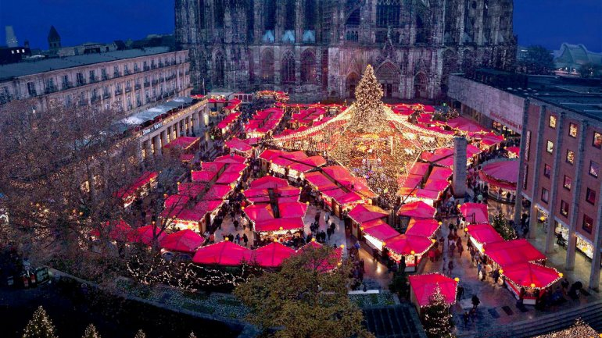
Colonia, Alemania - Mercado de Navidad
El tradicional Weihnachtsmärkte alemán (Mercados de Navidad) atrae a visitantes de todo el mundo y se remonta a la Baja Edad Media. Todas las ciudades y pueblos cuentan con su propio mercadillo, aunque uno de los más encantadores se lleva a cabo frente a la colosal catedral de Colonia. Uno puede perderse en los pasillos de los puestos en forma de cabaña y adornados con luces brillantes, y descubrir las delicias tradicionales que ofrecen los comerciantes: golosinas, panqueques de papa, dulces de mazapán, el famoso vino caliente especiado, galletas navideñas de diferentes variedades, salchichas alemanas artesanales y castañas que se asan sobre un fuego abierto, entre otras. En el mundo son pocas las celebraciones que pueden competir con el espíritu navideño que transmiten estos mercados.

Slide 12
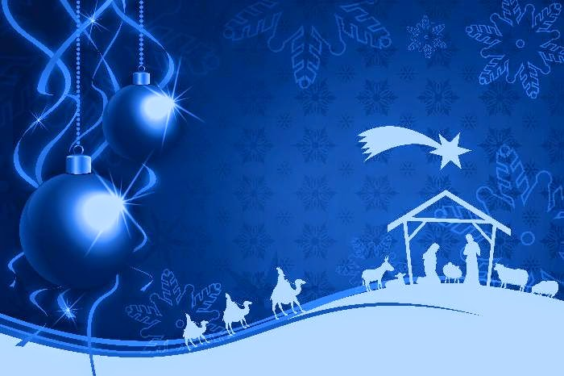
Navidad en la primera guerra mundial.
Durante la primera guerra mundial los combatientes de ambos bandos se tomaron un descanso en Navidad. De hecho se cuenta que los alemanes salieron de sus trincheras y se aproximaron a las tropas Aliadas gritando “Feliz Navidad” en inglés, mientras que los soldados británicos les recibieron y estrecharon sus manos e incluso intercambiaron cigarros.

Slide 13
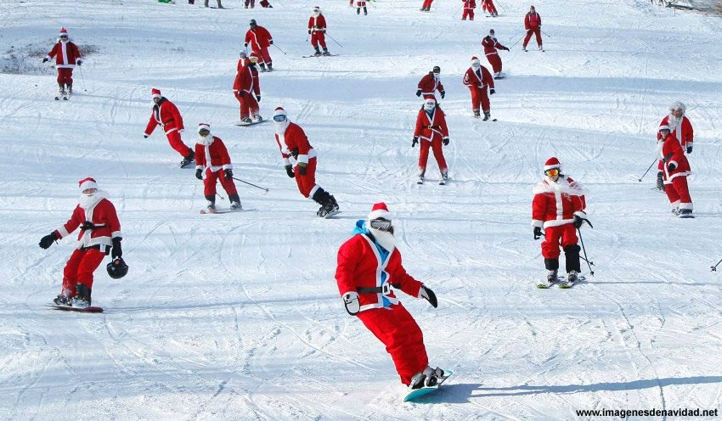
Decenas de Santa Claus salieron a esquiar en las
nevadas montañas de Maine el domingo 6, como parte
de un evento caritativo para festejar las navidades.
Unos 150 Santa Claus (que en países de Latinoamérica
se le llama también San Nicolás, Papá Noel, Viejo Pascuero) usaron sus esquís y snowboards en la 16ta. versión del evento llamado “Skiing Santas” en el resort Sunday River.

Slide 14
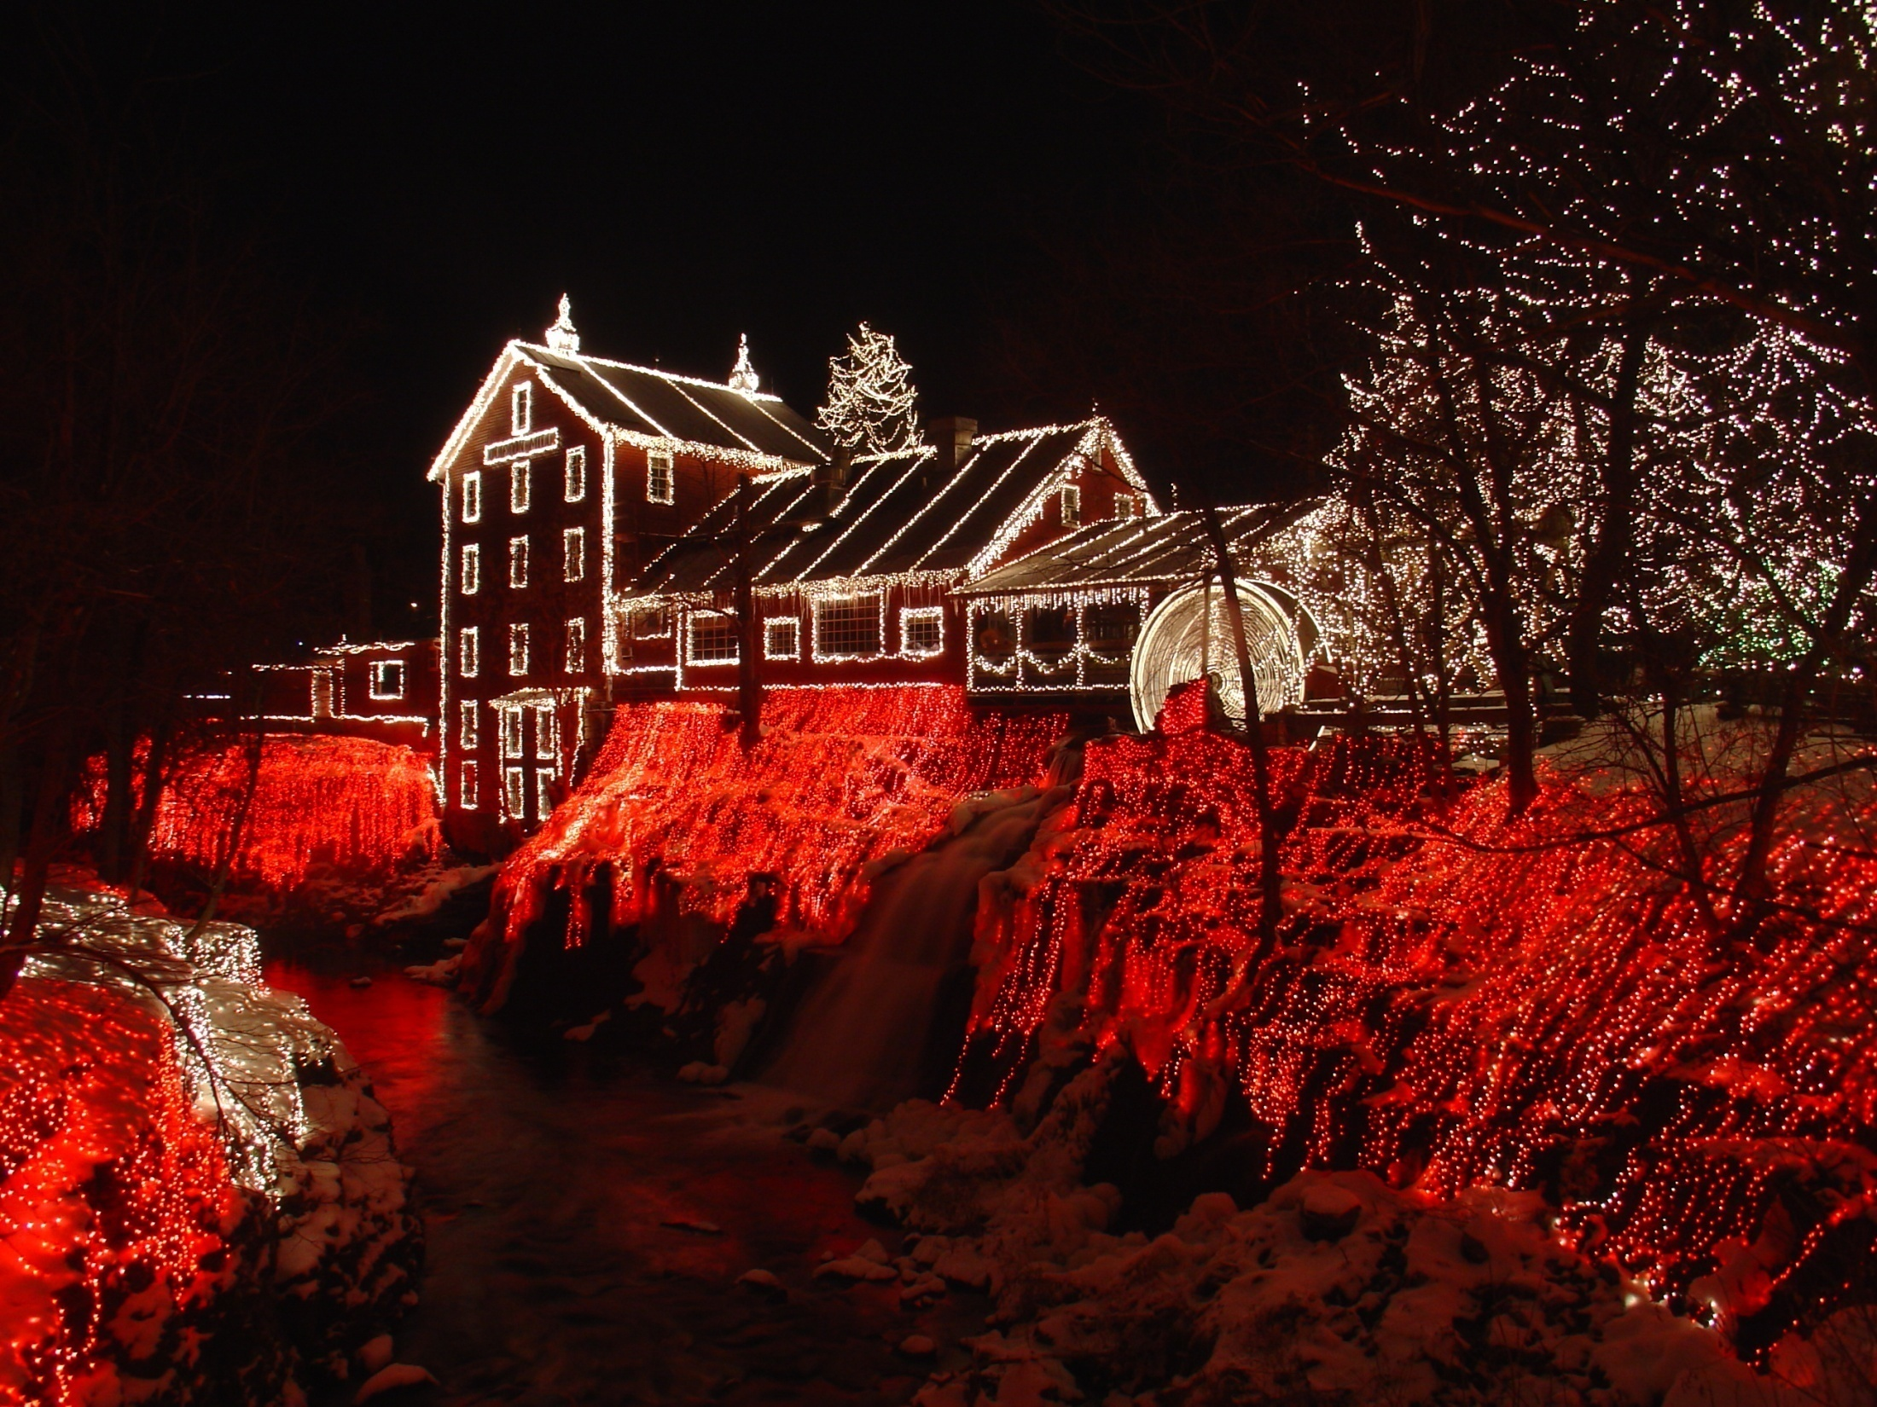
La navidad en la India. Aunque en aquel país se cuentan alrededor de 20 millones de cristianos sólo el 3% de ellos celebra la Navidad.

Slide 15
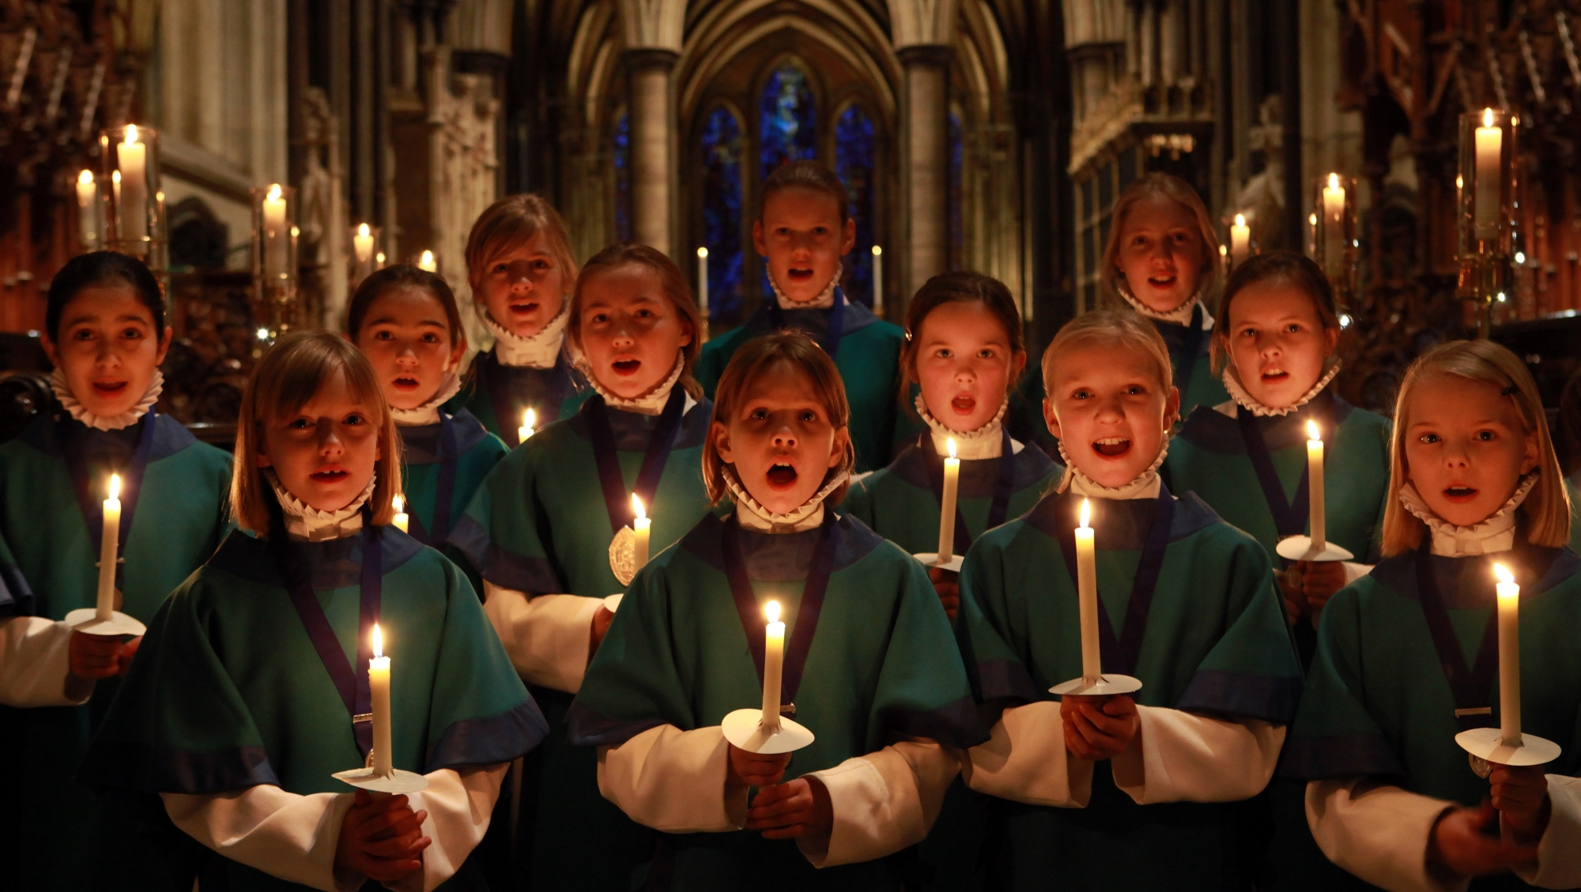
La costumbre de cantar villancicos en Navidad, data de la Edad Media. Las primeras de estas canciones, se creé que surgieron en Inglaterra, en la época de Enrique I.

Slide 16
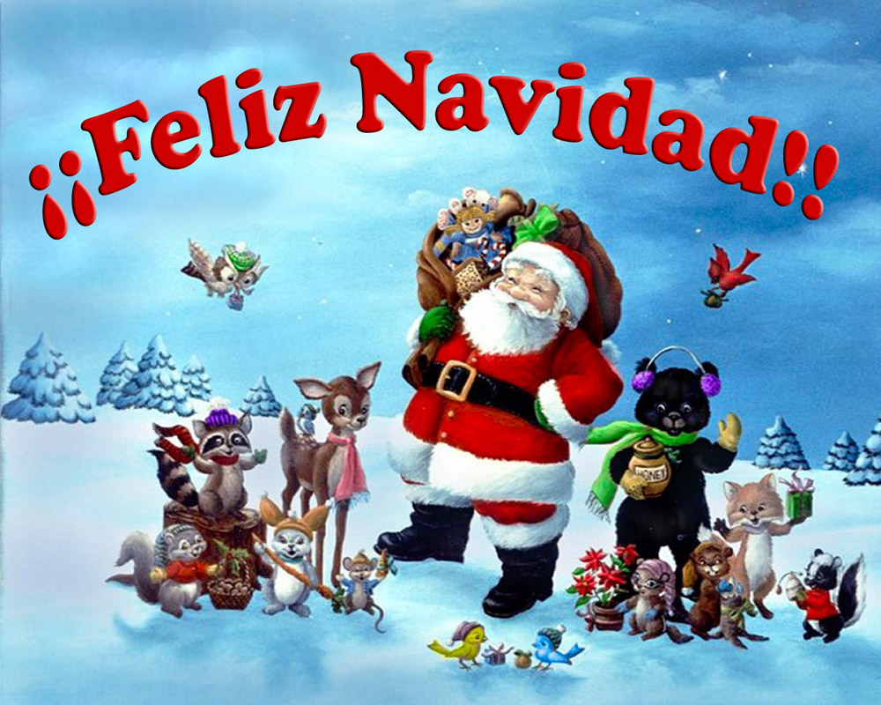
La palabra Navidad viene del latín Nativitas y significa Nacimiento.

Slide 17
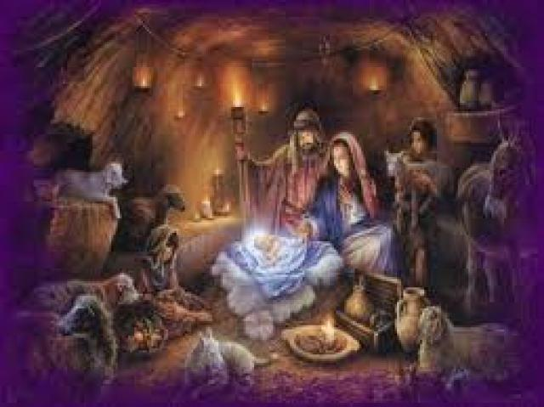
Cada 24 de Diciembre, miles de turistas, visitan Oberndorf, ciudad donde fue compuesto el villancico “Noche de Paz”, uno de los más conocidos

Slide 18
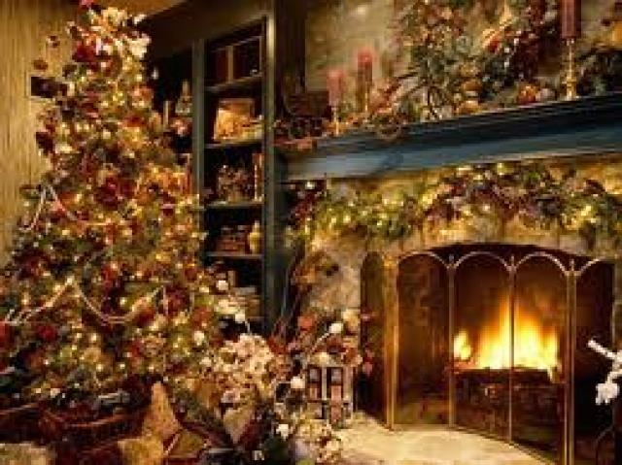
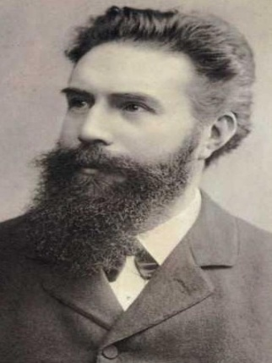
El primer árbol de Navidad iluminado con lámparas eléctricas se instaló en casa de Edward Johnson.

Slide 19
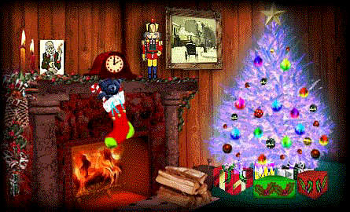
El día de Navidad fue oficialmente reconocido en el Año 345 cuando con influencia de San Juan Crisóstomo y San Gregorio Nacianzeno se proclamó el 25 de diciembre como fecha de la Natividad de Cristo.

Slide 20
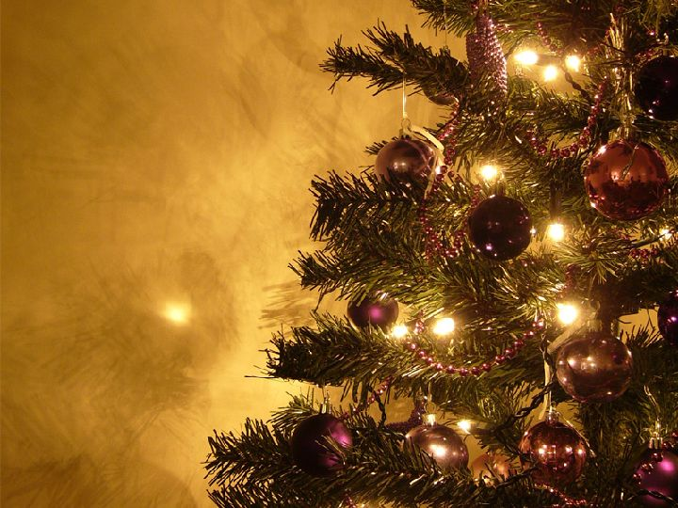
El árbol de Navidad decorado se creé que apareció por primera vez en el siglo XVII en Alemania, de donde saltó primero a Finlandia y después a Inglaterra en el Siglo XIX .

Slide 21
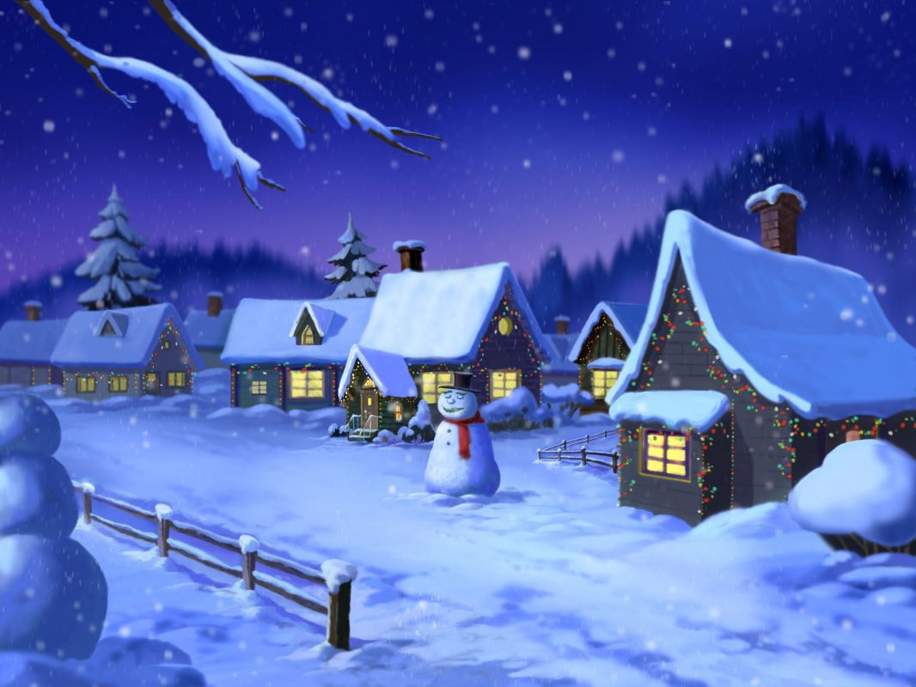
Las felicitaciones de Navidad fueron inventadas por Sir Henry Cole, que encargó a un amigo pintor que le dibujara algunas escenas navideñas, las cuales luego imprimió y que envió a sus conocidos con felicitaciones de Navidad.

Slide 22
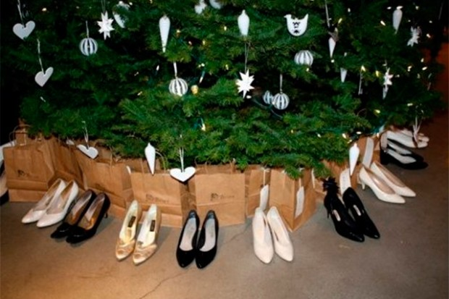
En Holanda se dio el origen de:
La costumbre de poner los zapatos la víspera de la noche de Reyes se inició en Holanda. En algunos países, los niños colocan medias en lugar de zapatos.

Slide 23
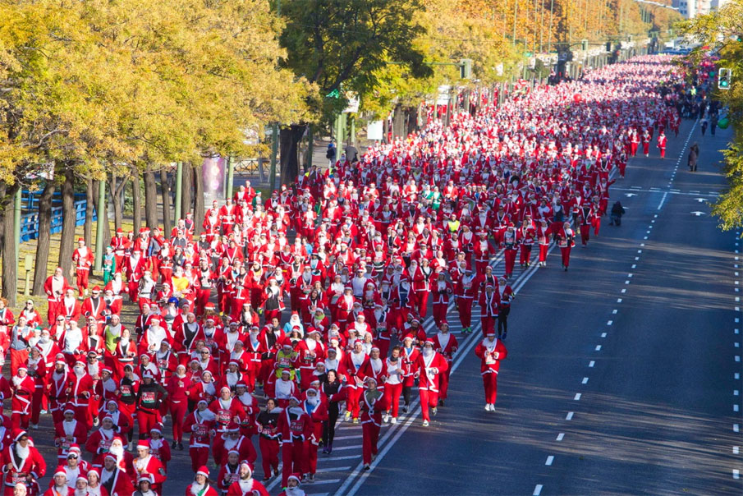
Carrera de Papá Noel consta de un trazado de 5.500 metros para la modalidad absoluta, totalmente urbanos, por las calles de Madrid. La salida y meta están fijadas en el Estadio Santiago Bernabéu, explanada justo delante del Paseo de la Castellana.

Slide 24
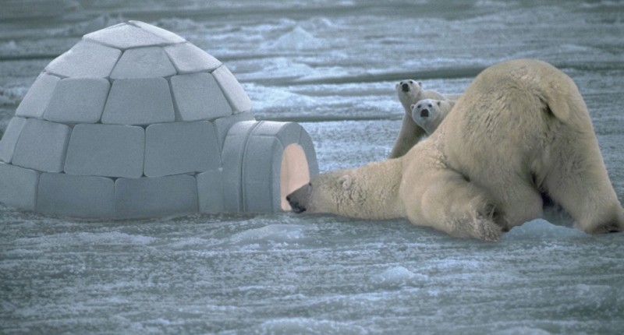
Todas las navidades, miles de cartas son enviadas a Papá Noel a una pequeña ciudad llamada Polo Norte, en Alaska, específicamente. Sus habitantes, que son alrededor de mil 778 personas, anuncian su código postal como el de Papá Noel.

Slide 25
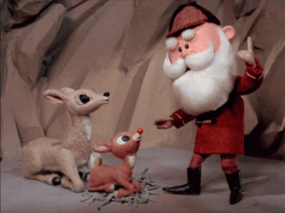
La primera canción de Navidad que mencionó a Santa Claus fue "Up On The Housetop"; escrita por Benjamin Hanby en 1864 e inspirada en el poema "A Visit From Saint Nicholas"

Slide 26


  UN FUERTE
  ABRAZO
  ¡¡¡ FELIZ NAVIDAD¡¡¡
JOSE LUIS

Slide 27







¿Te ha gustado?
Puedes ver más entrando
Aquí
Además puedes recibir powerpoints en tu correo electrónico suscribiéndote aquí:

